Slide 1
Спортивная жизнь МОБУ Лицей № 8

Slide 2
Спорт в лицеи разнообразен и интересен. Начиная от обычных нормативов, заканчивая серьёзными мероприятиями.

Slide 3
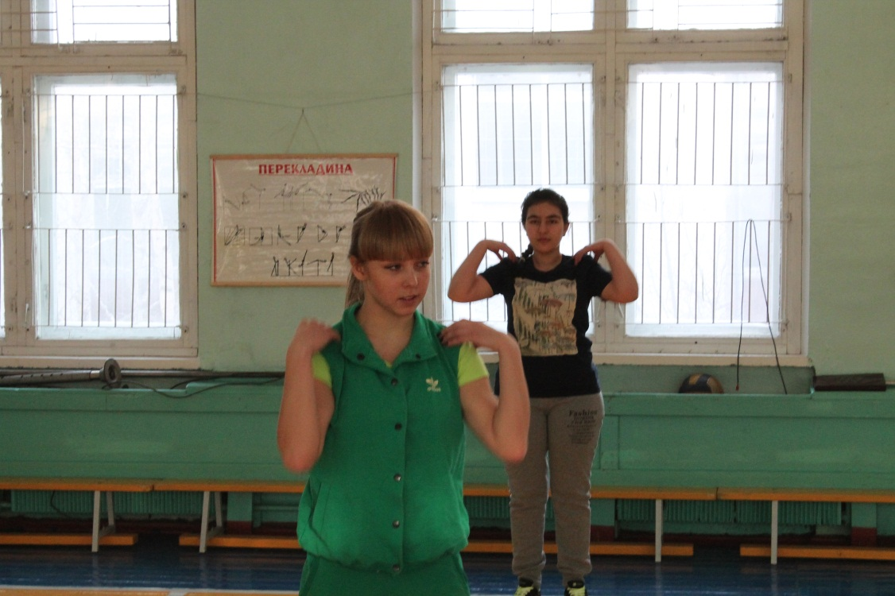
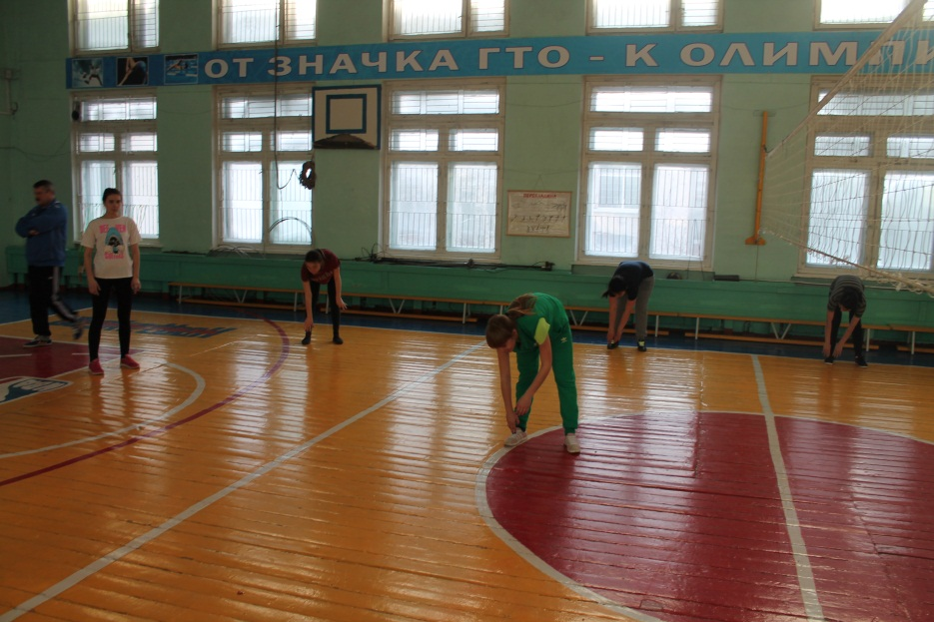
Начиная с обычной, но очень важной разминки.

Slide 4
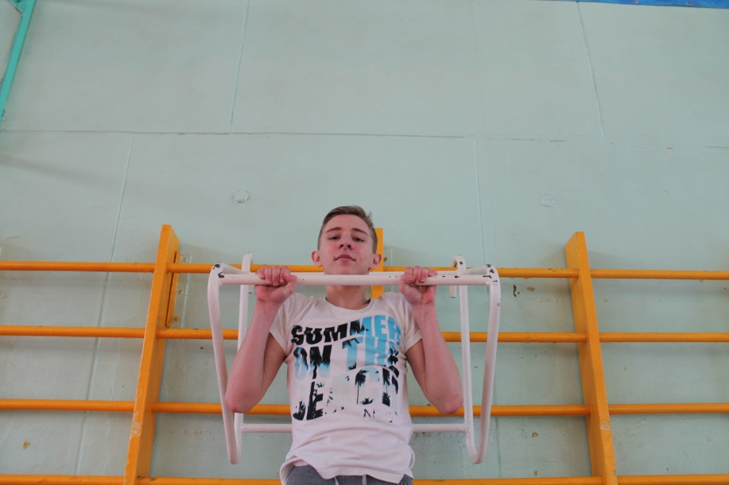
Ученики сдавали нормативы.

Slide 5
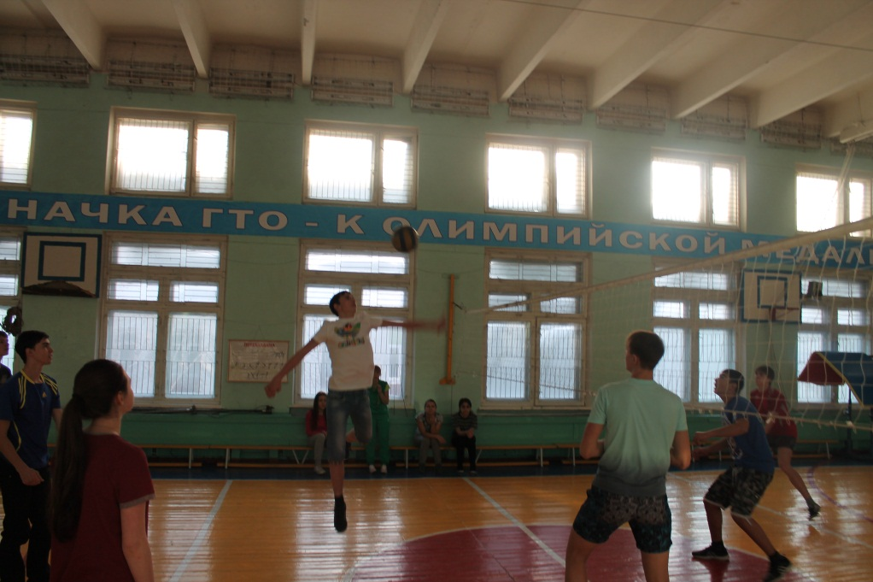
Спортивные игры, по которым нужно будет сдавать зачёты.

Slide 6
Не будем забывать про мероприятия в которых учувствует и которые провидит лицей.

Slide 7
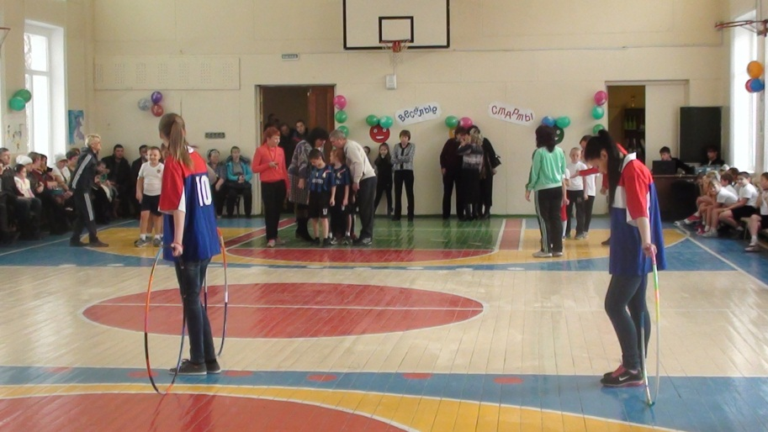
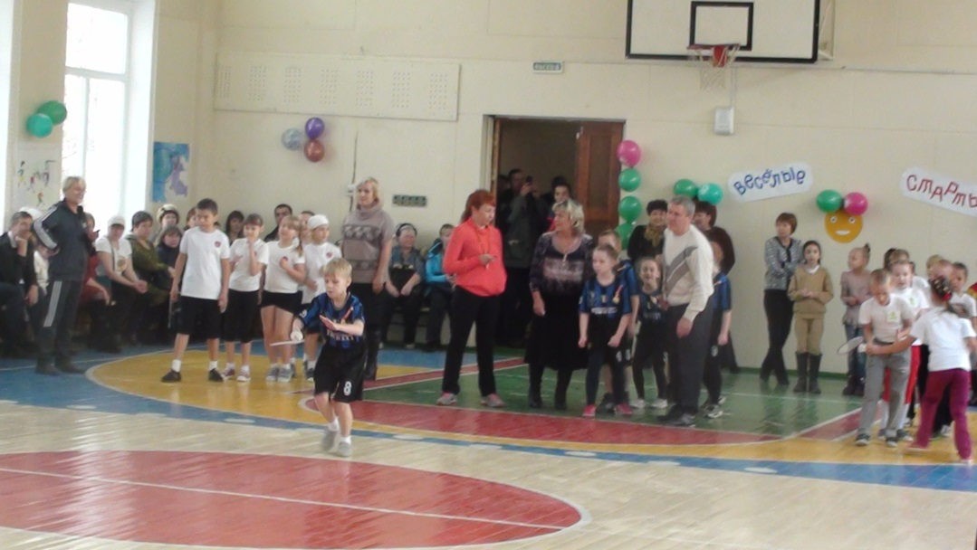
Весёлые старты среди 2 классов.

Slide 8
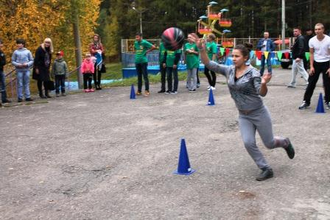
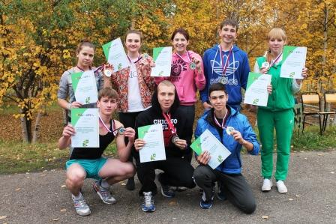
Малые олимпийские игры.

Slide 9
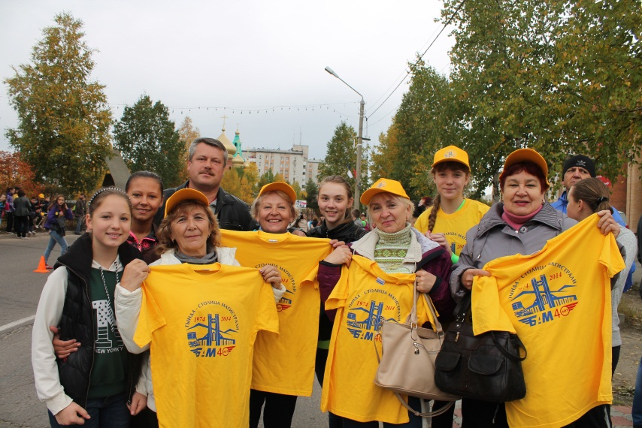
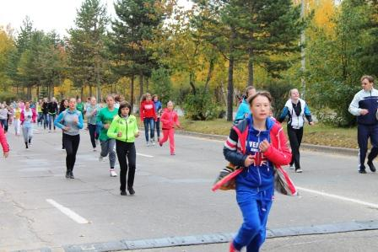
Кросс нации.

Slide 10
Спорт – это жизнь!

